Slide 1
2D Game Programming
프로젝트 2차 발표
게임공학과 2015182044 하정연

Slide 2
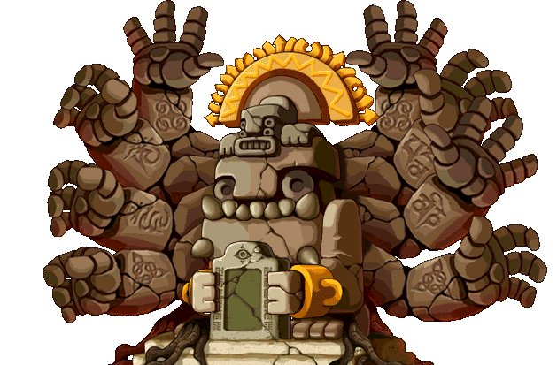
01. 게임 컨셉
* 용암 동굴을 지나 자쿰을 잡아라! *
이동 키와 점프 키를 이용해 선행 퀘스트 수행
선행 퀘스트 수행 후, 기본 공격과 스킬을 사용해
보스 몬스터 ‘자쿰’ 처치
‘자쿰’을 처치할 때, 순서가 있어 더 많은 컨트롤을 요구
<게임 ‘메이플 스토리’의 보스 몬스터 자쿰>

Slide 3
02. 개발 범위
내용 | 최소 범위 | 추가 범위
캐릭터 컨트롤 | 방향키 ← → 와 Alt로 점프
캐릭터 기술 | ① 2분간 공격 속도 빨라지는 스킬 ② 30콤보 시 커맨드로 스킬 사용 | ① 2분간 공격력 올려주는 스킬 ② 50콤보 시 커맨드로 스킬 사용
맵 | ① 대기실 ② 1단계 : 발판으로만 이루어져 있고, 떨어지면 맨 처음으로 돌아감 공격이나 스킬 사용이 불가능 포탈을 타고 다음 맵으로 이동 가능 ③ 2단계 : 발판 4개와 자쿰 존재 | ① 대기실 : 상점 시스템 추가 ② 1단계 : 움직이는 발판 추가 캐릭터를 넉백시키는 장애물 추가
적 AI | 스킬 사용 ① 스킬 이펙트가 나타나는 동시에 종유석이 떨어짐 ② 스킬 이펙트가 나타나고 하늘에서 번개가 떨어짐 ③ 팔을 격파하고 몸통만 남으면 메테오 사용 | 스킬 사용 ① 몬스터 소환 스킬 추가 ② HP와 MP를 10%로 만들어버리는 스킬 사용
난이도 | 노멀 모드 : HP 2,500,000 하드 모드 : HP 7,000,000 | 노멀 모드 : 소환 몬스터 1종 추가 하드 모드 : 소환 몬스터 1종 추가 및 자쿰의 공격 속도 증가
게임 기능 | 피격 시 체력 감소 자쿰 격파 후 첫 화면으로 돌아감 도움말 제공 | 상점 시스템 추가 : 자쿰에게서 드롭하는 돈으로 아이템 구매 가능 제한 시간으로 랭크를 매기는 랭킹 시스템 도입
사운드 | 플레이어 : 기본 공격, 스킬 사운드 자쿰 : 스킬 사운드
애니메이션 | 플레이어 : 걷기, 점프, 피격, 공격, 스킬 모션 자쿰 : 팔 움직이는 모션, 스킬 모션

Slide 4
03. 개발 상황
주차 | 내용
1주차(9/25~10/1) | 계획 | 리소스 수집
 | 결과 | (100%) 캐릭터, 맵, 자쿰 리소스 수집 완료 및 스프라이트 애니메이션 제작 완료
2주차(10/2~10/8) | 계획 | 캐릭터 걷기, 점프, 기본 공격, 피격 모션 구현 하단에 캐릭터 HP, MP, 포션 상태 제공
 | 결과 | (50%) 캐릭터 모션 구현 완료 및 컨트롤 가능
3주차(10/9~10/15) | 계획 | 대기실, 스테이지1, 스테이지2 구현 발판 좌표 지정 포탈 좌표 지정 및 효과 구현
 | 결과 | (83%) 대기실, 스테이지1, 스테이지2 구현 및 발판, 포탈 좌표 지정
4주차(10/16~10/20) | 계획 | 자쿰 몸, 팔 움직이는 애니메이션 상단에 자쿰 HP 상태 제공
 | 결과 | (50%) 자쿰 몸, 팔 움직이는 애니메이션 구현 완료
5주차 | 도움말 제공 및 추가 구현
6주차 | 캐릭터 스킬 애니메이션과 이펙트, 스킬 효과 구현
7주차 | 자쿰 스킬 애니메이션과 이펙트, 스킬 효과 구현
8주차
9주차 | 캐릭터와 자쿰의 충돌체크
10주차 | 추가 구현 및 최종 점검

Slide 5
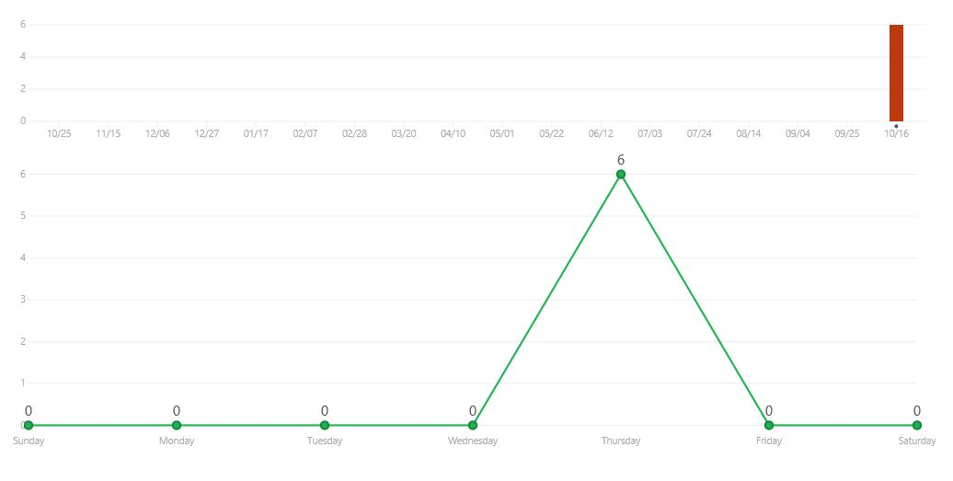
04. Github 커밋 통계

Slide 6
감사합니다
THANK YOU

Slide 7
05. 자체 평가
평가항목 | 평가
발표자료에 포함할 내용을 다 포함했는가? | A
계획 대비 일정은 잘 지켰는가? | D
게임 프로토타입은 실행이 잘 되는가? | A
동영상의 화면과 소리 상태는 양호한가? | A

